Slide 1
Презентація з Історії України по темі: «ГОЛОДОМОР 1932-1933 рр.» учениці 10 класу Рібої Іванни

Slide 2
План
1. Голодомор 1932-1933 рр.
2. Основні передумови і причини Голодомору
3. Злочинна політика крмуністичного режиму
4. Закон про 5 колосків
5. Наслідки Голодомору

Slide 3
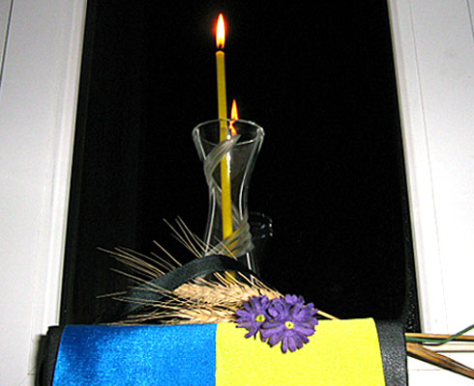
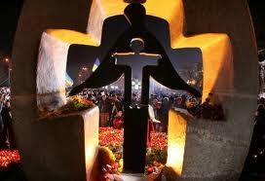
Голодомо́р 1932–1933 років — масовий, навмисно зорганізований радянською владою голод 1932–1933 років, що призвів до багатомільйонних людських втрат у сільській місцевості на території Української СРР (землі сучасної України за винятком семи західних областей, Криму і Південної Бессарабії, які тоді не входили до УСРР) та Кубані, переважну більшість населення якої становили українці. Викликаний свідомими і цілеспрямованими заходами вищого керівництваРадянського Союзу і Української СРР на чолі зі Сталіним, розрахованими на придушення українського національно-визвольного руху і фізичного знищення частини українських селян.

Slide 4
Основними передумовами і причинами Голодомору були:
- штучна організація сталінським керівництвом голоду для того, щоб зломити опір українського села політиці суцільної колективізації та «соціалістичним перетворенням» взагалі;
непосильні для селян плани хлібозаготівлі;
- політика примусових, із застосуванням репресій, хлібозаготівель; конфіскація владою продовольчих запасів;
- небажання колгоспників працювати в громадському господарстві.

Slide 5
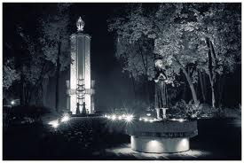
Хлібозаготівлі в 1931 р. в Україні становили 400 млн пудів, a В 1931 р. - 380 млн пудів. Це стало можливим за рахунок виснаження села. У селян вилучали все зерно, у тому числі й посівний фонд.
Фізично ослаблене селянство не могло ефективно провести весняну посівну компанію 1932 р. Посіяно було трохи більше половини запланованих площ. При цьому врожай 1932 p., будучи ненабагато менше середнього, міг би забезпечити населення України мінімумом продовольства.

Slide 6
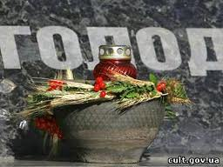
Злочинна політика комуністичног режиму. Головною безпосередньою причиною голоду стали хлібозаготівлі, які не припинялися. У 1932 р. Україна не виконала план хлібозаготівель. Для вилучення хліба із республіки в Україну прибула спеціальна комісія ЦК ВКП(б) на чолі з головою Раднаркому СРСР В. Молотовим. До організації Голодомору в Україні були безпосереднюпричетні секретар ЦК ВКП(б) Л. Каганович, генеральний секретар ЦК КП(б)У Станіслав Косіор, голова Раднаркому України В. Чубар та інші вищі керівники. Уповноважений ЦК ВКП(б) П. Постишев очолив компанію репресій проти тих комуністів, які вилучали недостатню кількість хліба у селян. До виконання плану хлібозаготівлі окремі адміністративно-територіальні одиниці України заносилися на «чорну дошку». До республіки припинялися постачання товарів, вилучалися продовольчі і посівні фонди. Це фактично прирікало людей на голодну смерть.

Slide 7
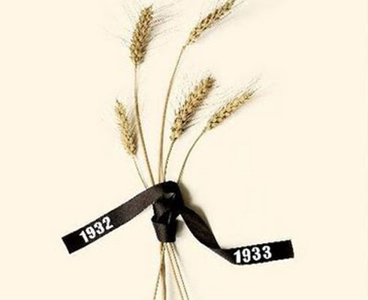
7 серпня 1932 р. було прийнято закон про охорону соціалістичної власності, який в народі назвали «законом про п'ять колосків». За крадіжку колгоспної власності передбачався розстріл із конфіскацією майна або позбавлення волі строком не менше 10 років з конфіскацією майна.

Slide 8
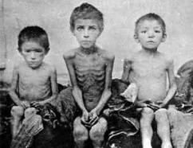
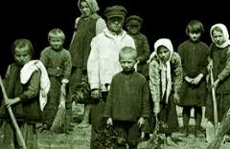
На початку 1933 р. в Україні фактично не залишалося запасів продовольства. Дії партійного керівництва прирекли мільйони людей на повільну мученицьку смерть Голод охопив також інші зернові райони СРСР - Поволжя, Кубань, Північний Кавказ.
Але найжахливіших масштабів голод набув саме в Україні. Люди вмирали цілими селами; живі не мали змоги ховати померлих. Часто зустрічалися випадки людожерства і трупожерства. А цього часу на сусідніх залізничних станція* під збройною охороною знаходилися тисячі пудів зерна, призначеного для вивозу, у тому числі - за кордон.

Slide 9
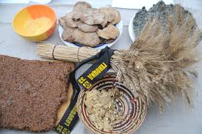
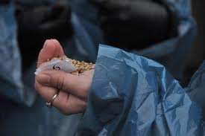
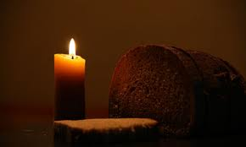
Трагічні події Голодомору покрила завіса мовчання. Було заборонено будь-яку допомогу з боку міжнародної та радянської громадськості. Уражені голодом райони були оточені внутрішніми військами, що завертали тих, хто намагався дібратися до міста. Охоплені розпачем батьки, намагаючись врятувати дітей, везли їх у міста і залишали там - у лікарнях, магазинах або прямо на вулицях.

Slide 10
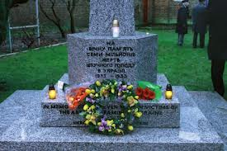
Наслідками Голодомору 1932-1933 pp. були:
- масові жертви; дослідники називають кількість жертв злочинної політики сталінського режиму до 10 млн чоловік;
- завершення колективізації, утвердження колгоспної системи, розорення села;
- придушення опору українського селянства;
- масове переселення селян з Росії в Україну;
- сталінським режимом було підірвано сили в обстоюванні споконвічних національних прав українського народу.

Slide 11
В Києві встановлено пам*ятник на честь Голодомору 1932-1933рр.

